Slide 1
ПРОБЛЕМЫ СОПРОВОЖДЕНИЯ ДЕТЕЙ С ОГРАНИЧЕННЫМИ ВОЗМОЖНОСТЯМИ ЗДОРОВЬЯ
МОУ «СРЕДНЯЯ ШКОЛА № 27» УЧИТЕЛЬ - ЛОГОПЕД Баранцева Т.Г.
МОУ «СРЕДНЯЯ ШКОЛА № 57» УЧИТЕЛЬ - ЛОГОПЕД Волкова А.С.
2025г.
Г. ЯРОСЛАВЛЬ

Slide 2
Количество детей с ОВЗ в России

Slide 3
Инклюзивное образование

Slide 4
Инклюзивное образование
Инклюзивное образование – это такой процесс обучения и воспитания, при котором ВСЕ дети, в независимости от их физических, психических, интеллектуальных и иных особенностей, включены в общую систему образования и обучаются по месту жительства вместе со своими сверстниками без инвалидности в одних и тех же общеобразовательных школах, которые учитывают их особые образовательные потребности и оказывают необходимую специальную поддержку.

Slide 5
ПРОБЛЕМЫ СОПРОВОЖДЕНИЯ ДЕТЕЙ С ОГРАНИЧЕННЫМИ ВОЗМОЖНОСТЯМИ ЗДОРОВЬЯ
1. Ответственность всех участников образовательного процесса за обеспечение качества психолого - педагогической и коррекционно – развивающей работы.
2. Недостаточный уровень владения технологиями коррекционно - развивающей работы.
3. Сокращение числа специальных (коррекционных) школ.
4. Профессиональное самоопределение и профессиональная ориентация обучающихся с ОВЗ.

Slide 6
Проблема 1. Ответственность всех участников образовательного процесса за обеспечение качества психолого - педагогической и коррекционно – развивающей работы.

Slide 7
Проблема 1. Ответственность всех участников образовательного процесса за обеспечение качества психолого - педагогической и коррекционно – развивающей работы.

Slide 8
Проблема 1. Ответственность всех участников образовательного процесса за обеспечение качества психолого - педагогической и коррекционно – развивающей работы.

Slide 9
Проблема 1. Ответственность всех участников образовательного процесса за обеспечение качества психолого - педагогической и коррекционно – развивающей работы.
разработка рекомендаций родителям;
проведение консультаций, тренингов, практикумов по реализации коррекционно – развивающих задач;
проведение открытых занятий;
работа с детско – родительской парой.

Slide 10
Проблема 2. Недостаточный уровень владения технологиями коррекционно - развивающей работы.

Slide 11
Проблема 2. Недостаточный уровень владения технологиями коррекционно - развивающей работы.
Принципы построения системы психолого-педагогического сопровождения:
Принцип сотрудничества между ребенком и сверстниками, ребенком и взрослыми.
Принцип индивидуального подхода.
Принцип деятельностного подхода.
Принцип социально – психологической защищенности.
Принцип поддержки самостоятельности и активности , обеспечивающий условия для самостоятельной активности ребенка.
Принцип активного включения в образовательный процесс всех участников .
Принцип гуманистической направленности, предполагающий уважение личности ребенка и развитие его индивидуальности

Slide 12
Проблема 2. Недостаточный уровень владения технологиями коррекционно - развивающей работы.
Технологии построения системы психолого-педагогического сопровождения:
Технологии компенсирующего обучения.
Традиционные технологии.
Личностно – ориентированные.
Позволяют обогащать воображение детей, вызывая у
них обилие ассоциаций, связанных с их жизненным и чувственным опытом, стимулируют
развитие речи.
Позволяют формировать адаптивные, социально-активные черты детей, чувства взаимопонимания, сотрудничества, уверенности в себе, ответственности за свой выбор.
Создание реабилитирующего пространства, в котором предусматриваются компенсация недостатков образования, устранение нарушений работоспособности и произвольной регуляции деятельности.

Slide 13
Проблема 3. Сокращение числа специальных (коррекционных) школ.

Slide 14
Проблема 3. Сокращение числа специальных (коррекционных) школ.

Slide 15
Проблема 3. Сокращение числа специальных (коррекционных) школ.
По данным Министерства образования специальных учебных коррекционных заведений для детей с проблемами развития
В 2000 году – 1967
В 2005 году – 1947
В 2012 году – 1728
В 2014 году – 1660

Slide 16
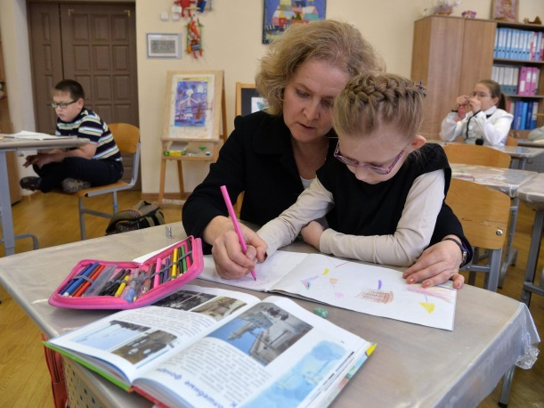
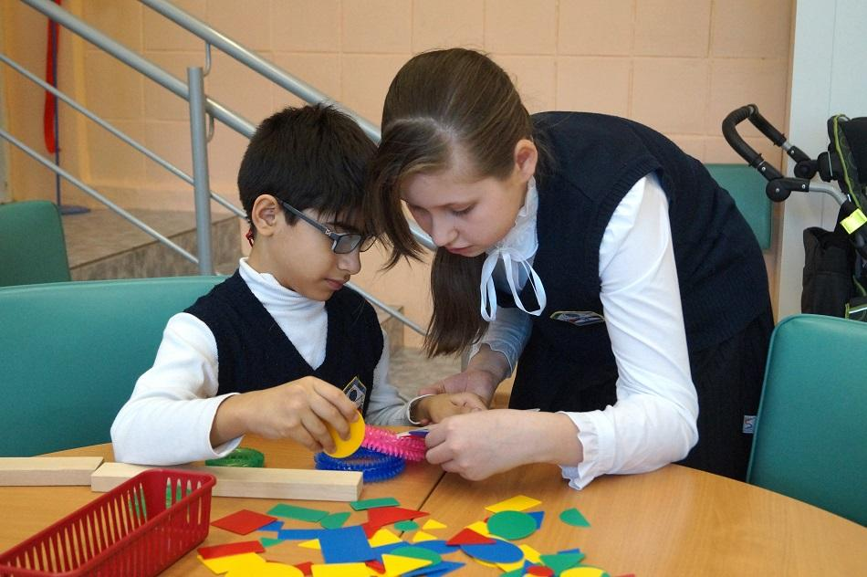
Проблема 3. Сокращение числа специальных (коррекционных) школ.

Slide 17
Проблема 4. Профессиональное самоопределение и профессиональная ориентация обучающихся с ОВЗ.

Slide 18
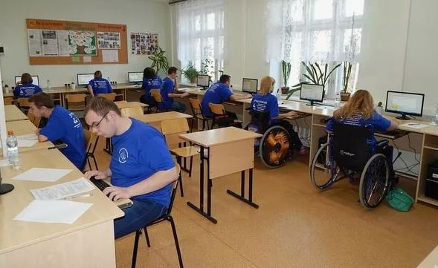
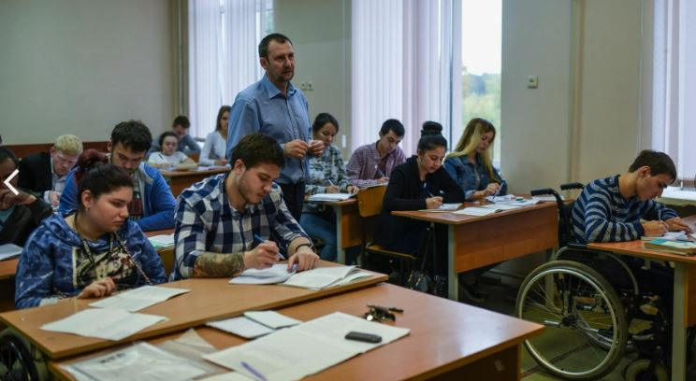
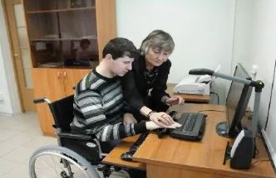
Проблема 4. Профессиональное самоопределение и профессиональная ориентация обучающихся с ОВЗ.

Slide 19
Проблема 4. Профессиональное самоопределение и профессиональная ориентация обучающихся с ОВЗ.
Учет медицинских противопоказаний к профессиональной деятельности.
Выбор подходящего к своим особенностям учебного заведения.
Сбор информации о востребованности на рынке труда.
Подробное изучение содержания работы и требований к выбранным профессиям на практике.
Профтестирования с психологом в школе.
Определение основного пути получения образования и запасных вариантов.
Определение своих интересов и склонностей с помощью тестов.

Slide 20
Список использованной литературы:
1. Гребенникова В.М. Развитие инклюзивного образования в Российской Федерации // Фундаментальные исследования, 2015. - No2.- с.4292 - 4297. URL: https://fundamental-research.ru/ru/article/view?id=37946).
2. Тишина Л. А. Проблемы психолого-педагогического сопровождения обучающихся с ограниченными возможностями здоровья в образовательной организации // Современные наукоемкие технологии, 2020. No3. с. 194 - 200. URL: https://elibrary.ru/item.asp?id=42596736

